Slide 1
KANJI 113
CÁC ĐƠN VỊ ĐẾM

Slide 2
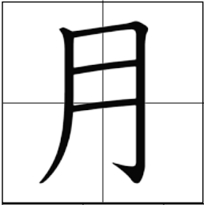
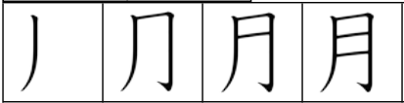
HÁN VIỆT
NGUYỆT
NGHĨA
THÁNG, MẶT TRĂNG
月よう日
げつようび
THỨ 2
一月
いちがつ
THÁNG 1

Slide 3
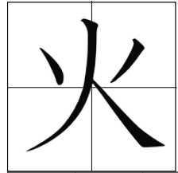
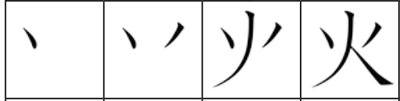
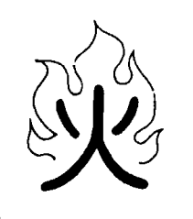
HÁN VIỆT
HỎA
NGHĨA
LỬA
火よう日
かようび
THỨ 3

Slide 4
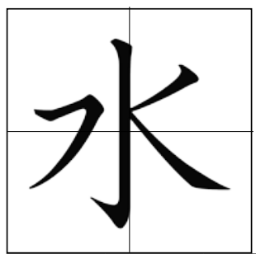
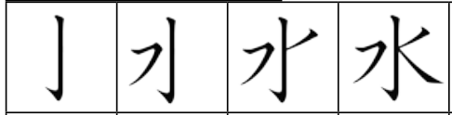
HÁN VIỆT
THỦY
NGHĨA
NƯỚC
水
みず
NƯỚC
水よう日
すいようび
THỨ 4

Slide 5
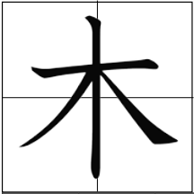
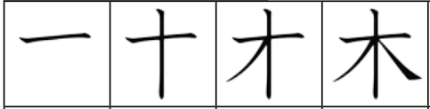
HÁN VIỆT
MỘC
NGHĨA
CÂY
木よう日
もくようび
THỨ 5

Slide 6
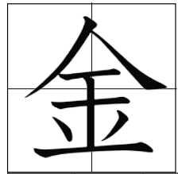
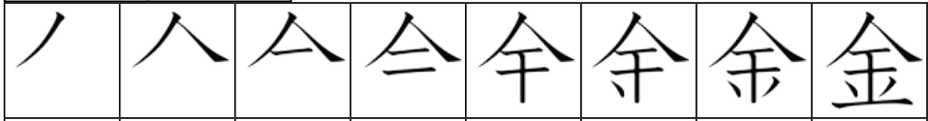
HÁN VIỆT
KIM
NGHĨA
KIM LOẠI, VÀNG
金よう日
きんようび
THỨ 6

Slide 7
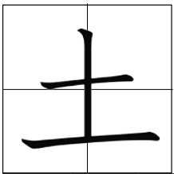
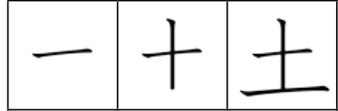

HÁN VIỆT
THỔ
NGHĨA
ĐẤT
土よう日
どようび
THỨ 7

Slide 8
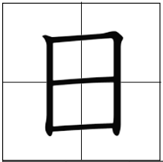
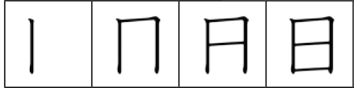
HÁN VIỆT
NHẬT
NGHĨA
NGÀY , MẶT TRỜI
一日
ついたち
MÙNG 1
日よう日
にちようび
CHỦ NHẬT

Slide 9
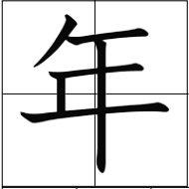
HÁN VIỆT
NIÊN
NGHĨA
ĐẾM NĂM
一年
いちねん
1 NĂM
2022年
2022ねん
NĂM 2021

Slide 10
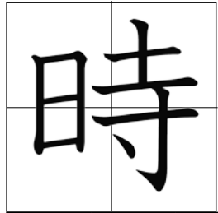
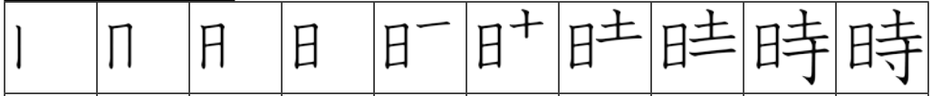
HÁN VIỆT
THỜI
NGHĨA
ĐẾM GIỜ
一時
いちじ
1 GIỜ
何時
なんじ
MẤY GIỜ ?

Slide 11
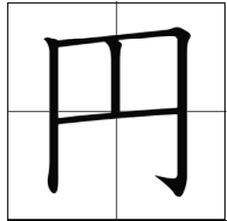
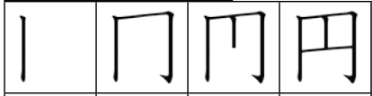
HÁN VIỆT
VIÊN
NGHĨA
ĐỒNG YÊN
～円
～えん
～YÊN

Slide 12
才
HÁN VIỆT
TÀI
NGHĨA
ĐẾM TUỔI
一才
いっさい
1 TUỔI
何才
なんさい
MẤY TUỔI ?

Slide 13
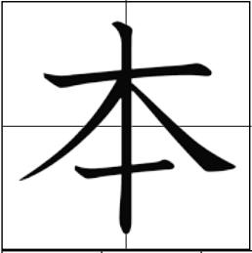
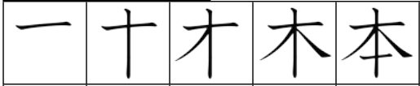
HÁN VIỆT
BẢN
SÁCH
NGHĨA
本
ほん
SÁCH
日本
にほん
NHẬT BẢN

Slide 14

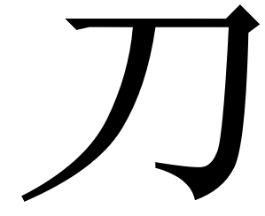







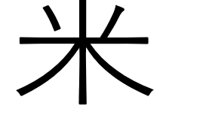

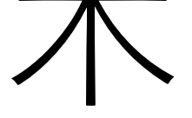
A
B
C
D
1. Ý NGHĨA
NGUYỆT
A
B
C
D
2. Ý NGHĨA
THỔ
A
B
C
D
3. Ý NGHĨA
MỘC

Slide 15

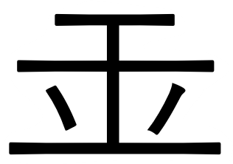


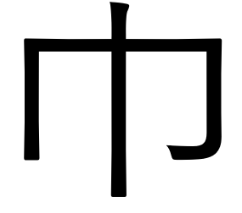


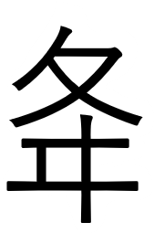
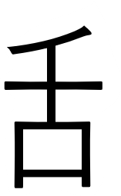
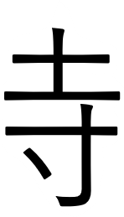
A
B
C
D
1. Ý NGHĨA
KIM
A
B
C
D
2. Ý NGHĨA
NHẬT
A
B
C
D
3. Ý NGHĨA
THỜI

Slide 16

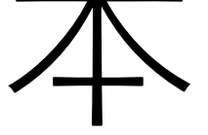
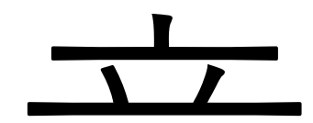
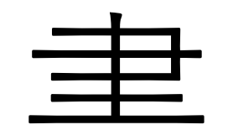

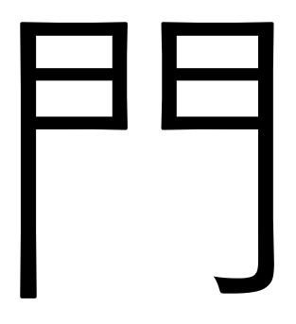


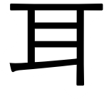

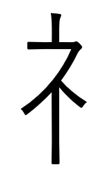
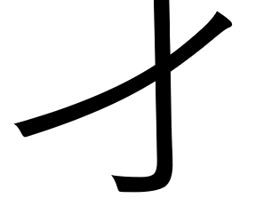
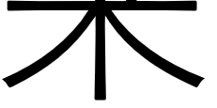
A
B
C
D
1. Ý NGHĨA
BẢN
A
B
C
D
2. Ý NGHĨA
VIÊN
A
B
C
D
3. Ý NGHĨA
TÀI

Slide 17

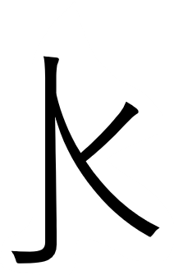
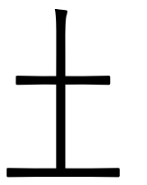
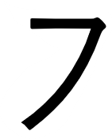
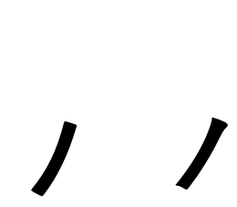
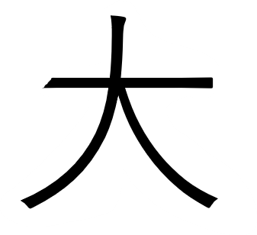
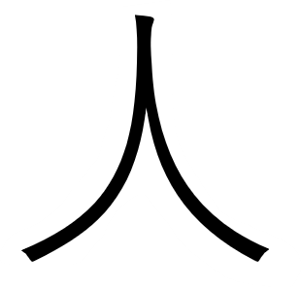
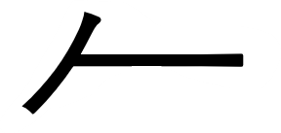
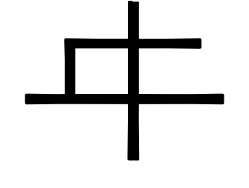
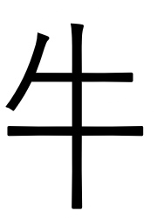
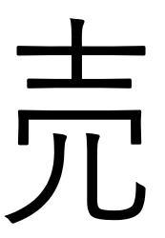
A
B
C
D
1. Ý NGHĨA
THỦY
A
B
C
D
2. Ý NGHĨA
HỎA
A
B
C
D
3. Ý NGHĨA
NIÊN

Slide 18

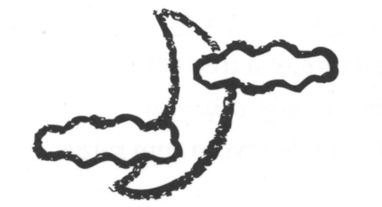

NỐI KANJI VÀ HÌNH ẢNH KHỞI NGUỒN
月
1
A
火
2
B
日
3
C

Slide 19
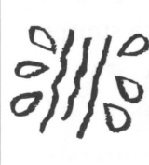


NỐI KANJI VÀ HÌNH ẢNH KHỞI NGUỒN
水
1
A
木
2
B
金
3
C

Slide 20



NỐI KANJI VÀ HÌNH ẢNH KHỞI NGUỒN
本
1
A
年
2
B
円
3
C

Slide 21
1
才
TUỔI
YÊN
GIỜ
2
円
TUỔI
YÊN
GIỜ
3
時
TUỔI
YÊN
GIỜ

Slide 22
1
水
NƯỚC
LỬA
MẶT TRĂNG
火
2
NƯỚC
LỬA
MẶT TRĂNG
3
月
NƯỚC
LỬA
MẶT TRĂNG

Slide 23
木
1
CÂY
KIM LOẠI
ĐẤT
金
CÂY
KIM LOẠI
ĐẤT
2
土
CÂY
KIM LOẠI
ĐẤT
3

Slide 24
日
MẶT TRỜI
MẶT TRĂNG
LỬA
1
月
MẶT TRỜI
MẶT TRĂNG
LỬA
2
火
MẶT TRỜI
MẶT TRĂNG
LỬA
3

Slide 25
本
SÁCH
GIỜ
GÌ?
1
時
SÁCH
GIỜ
GÌ?
2
何
SÁCH
GIỜ
GÌ?
3

Slide 26

NGHE VÀ CHỌN KANJI ĐÚNG
A
火曜日
B
月曜日
C
木曜日
A
水曜日
B
日曜日
C
水曜日
A
木曜日
B
金曜日
C
土曜日
A
土曜日
B
月曜日
C
日曜日

Slide 27
よう日 は やすみです。
A
B
C
月
時
円

Slide 28
これは 日本ごの です。
A
B
C
火
本
水

Slide 29
A: いま、何 ですか。
B: 3 です。
A
B
C
時
円
木

Slide 30
A: これは いくらですか。
B: 500 です。
A
B
C
日
円
木

Slide 31
A: いつ くに へかえりますか。
B: 六 です。
A
B
C
時
日
才

Slide 32
Unit 1 - 2
月よう日
CÁCH ĐỌC
げつようび
NGHĨA
THỨ 2

Slide 33
Unit 1 - 2
火よう日
CÁCH ĐỌC
かようび
NGHĨA
THỨ 3

Slide 34
Unit 1 - 2
水よう日
CÁCH ĐỌC
すいようび
NGHĨA
THỨ 4

Slide 35
Unit 1 - 2
木よう日
CÁCH ĐỌC
もくようび
NGHĨA
THỨ 5

Slide 36
Unit 1 - 2
金よう日
CÁCH ĐỌC
きんようび
NGHĨA
THỨ 6

Slide 37
Unit 1 - 2
土よう日
CÁCH ĐỌC
どようび
NGHĨA
THỨ 7

Slide 38
Unit 1 - 2
日よう日
CÁCH ĐỌC
にちようび
NGHĨA
CHỦ NHẬT

Slide 39
Unit 1 - 2
水
CÁCH ĐỌC
みず
NGHĨA
NƯỚC

Slide 40
Unit 1 - 2
木
CÁCH ĐỌC
き
NGHĨA
CÁI CÂY

Slide 41
Unit 1 - 2
本
CÁCH ĐỌC
ほん
NGHĨA
QUYỂN SÁCH

Slide 42
Unit 1 - 2
本
CÁCH ĐỌC
にほん
NGHĨA
NHẬT BẢN

Slide 43
Unit 1 - 2
～月
CÁCH ĐỌC
～がつ
NGHĨA
THÁNG ～

Slide 44
Unit 1 - 2
～円
CÁCH ĐỌC
～えん
NGHĨA
～ YÊN

Slide 45
Unit 1 - 2
～時
CÁCH ĐỌC
～じ
NGHĨA
～ GIỜ

Slide 46
Unit 1 - 2
～才
CÁCH ĐỌC
～さい
NGHĨA
～ TUỔI

Slide 47
HỌC NHANH

Slide 48
日
水
1
月
年
4
5
2
3
火
NHẬT
NGUYỆT
NIÊN
HỎA
THỦY
円
10
才
6
7
8
9
木
金
土
MỘC
KIM
THỔ
VIÊN
TÀI
11
12
13
本
時
何
BẢN
THỜI
GÌ?

Slide 49
日
水
1
月
年
4
5
2
3
火
NHẬT
NGUYỆT
NIÊN
HỎA
THỦY
円
10
才
6
7
8
9
木
金
土
MỘC
KIM
THỔ
VIÊN
TÀI
11
12
13
本
時
何
BẢN
THỜI
HÀ

